Slide 1
Projet n°5 : Tétris

Slide 2
Sommaire de la présentation
I) Présentation du projet dans sa globalité
II) Démonstration du fonctionnement du projet
III) Questions

Slide 3
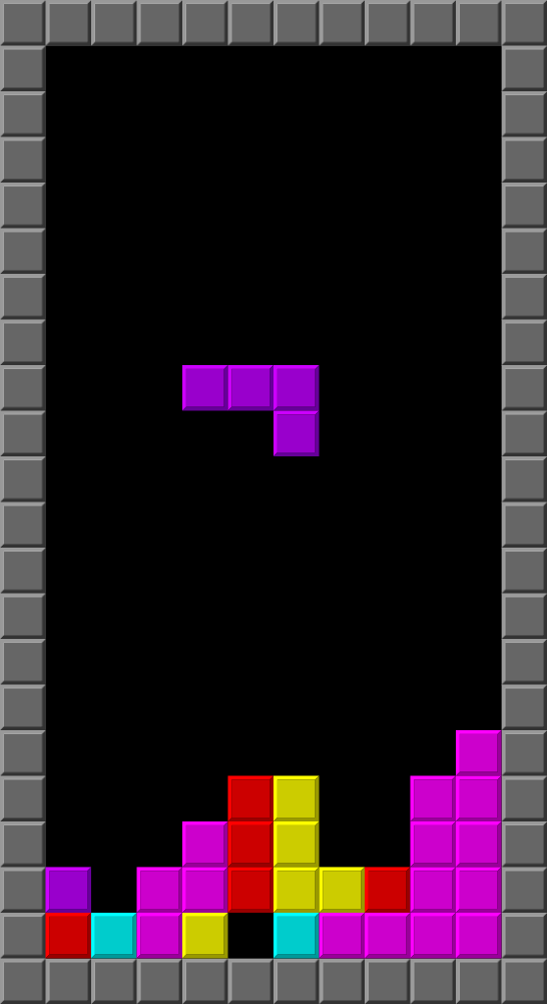
I) Présentation du projet dans sa globalité
Qu’est-ce qu’un TETRIS ?
Quelles fonctionnalités voulions-nous y rajouter ?
Modes de jeu originaux
Personnalisation du jeu
Personnalisation des raccourcis
Possibilité pour 2 joueurs de s’affronter
Quelles furent les décisions prises ?
Abandon des modes de jeu originaux
Abandon de la possibilité d’affrontement entre deux joueurs

Slide 4
Démonstration de fonctionnement du projet

Slide 5
Questions

